Slide 1
로그인

Slide 2
ID
PWD
로그인
회원가입
ID 찾기 / PWD 찾기

Slide 3
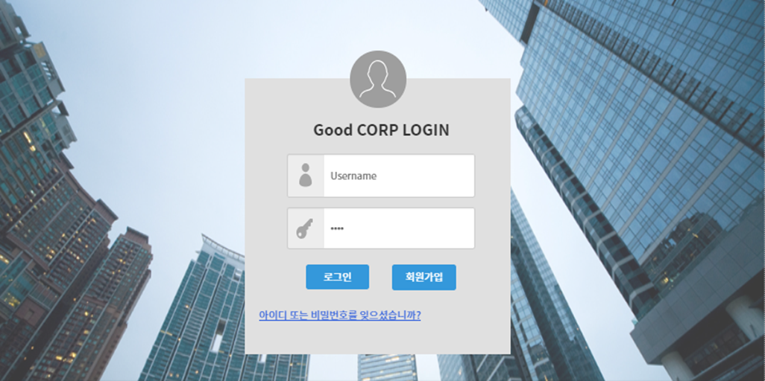

Slide 4
사용자

Slide 5
메일
전자결재
근태관리
공지사항
사내게시판
ToDo
일정관리
조직도
Maypage | 로그아웃
메일
받는 사람
받는 사람
메일 쓰기
참조
참조
내게 쓰기
제목
제목
전체메일
첨부파일
첨부파일
보낸메일함
써머 노트
임시보관함
내게 쓴 메일함
전자메일
기안지 작성

Slide 6
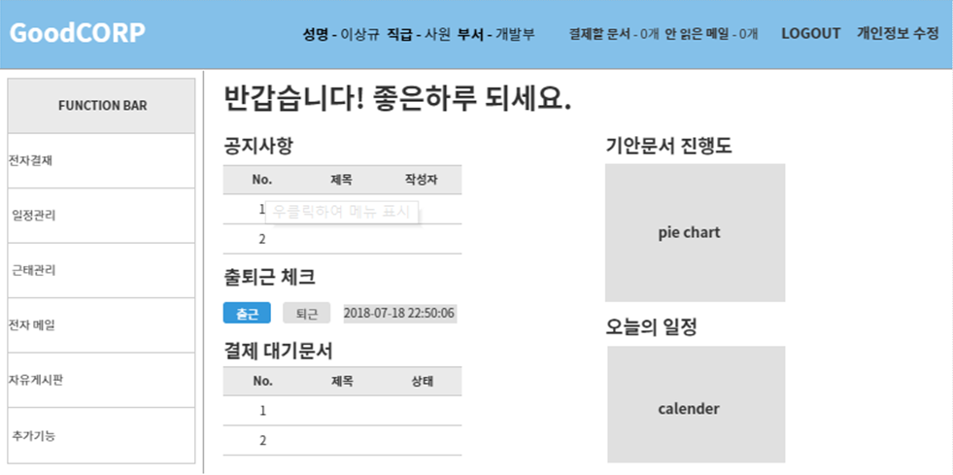

Slide 7
관리자

Slide 8
회원관리
전자결재
근태관리
공지사항
사내게시판
일정관리
조직도
권한 | Maypage | 로그아웃
회원관리
회원 현황
회원 리스트
전자결재
양식지 관리
결재선 관리
근태 관리
부서별 현황
개인별 현황

Slide 9
